Slide 1
请求&响应

Slide 2

目
请求对象
响应对象
综合案例
Contents

Slide 3


请求对象
请求对象介绍
  请求：获取资源。在 BS 架构中，就是客户端浏览器向服务器端发出询问。
  请求对象：就是在项目当中用于发送请求的对象。
请求
ServletRequest 和 HttpServletRequest

Slide 4
请求对象
请求对象常用方法-获取各种路径
返回值 | 方法名 | 说明
String | getContextPath() | 获取虚拟目录名称
String | getServletPath() | 获取Servlet映射路径
String | getRemoteAddr() | 获取访问者ip地址
String | getQueryString() | 获取请求的消息数据
String | getRequestURI() | 获取统一资源标识符
StringBuffer | getRequestURL() | 获取统一资源定位符

Slide 5
请求对象
请求对象常用方法-获取请求头信息
返回值 | 方法名 | 说明
String | getHeader(String name) | 根据请求头名称获取一个值
Enumeration<String> | getHeaders(String name) | 根据请求头名称获取多个值
Enumeration<String> | getHeaderNames() | 获取所有请求头名称

Slide 6
请求对象
请求对象常用方法-获取请求参数信息
返回值 | 方法名 | 说明
String | getParameter(String name) | 根据名称获取数据
String[] | getParameterValues(String name) | 根据名称获取所有数据
Enumeration<String> | getParameterNames() | 获取所有名称
Map<String,String[]> | getParameterMap() | 获取所有参数的键值对

Slide 7
请求对象
中文乱码问题
  GET 方式
  没有乱码问题。在 Tomcat 8 版本后已经解决！
  POST 方式
  有乱码问题。可以通过 setCharacterEncoding() 方法来解决！

Slide 8
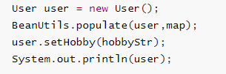
请求对象
使用BeanUtils封装参数
  BeanUtils是Apache Commons组件的成员之一，主要用于==简化JavaBean封装数据==的操作。
  操作步骤
    导入jar
    使用BeanUtils.populate(user,map)

Slide 9
请求对象
请求转发
  请求转发：客户端的一次请求到达后，发现需要借助其他 Servlet 来实现功能。
  特点：
  浏览器地址栏不变
  域对象中的数据不丢失
  负责转发的 Servlet 转发前后的响应正文会丢失
  由转发的目的地来响应客户端
ServletA
ServletB

Slide 10
请求对象
请求域
  请求域(request 域)：可以在一次请求范围内进行共享数据。
  一般用于请求转发的多个资源中共享数据。
  请求对象操作共享数据方法
ServletA
ServletB
返回值 | 方法名 | 说明
void | setAttribute(String name,Object value) | 向请求域对象中存储数据
Object | getAttribute(String name) | 通过名称获取请求域对象中的数据
void | removeAttribute(String name) | 通过名称移除请求域对象中的数据

Slide 11
目
请求对象
响应对象
综合案例
Contents

Slide 12
响应对象
响应对象介绍
  响应：回馈结果。在 BS 架构中，就是服务器给客户端浏览器反馈结果。
  响应对象：就是在项目中用于发送响应的对象。
请求
响应
ServletResponse 和 HttpServletResponse

Slide 13

响应对象
操作响应行
状态码 | 说明
200 | 成功
302 | 重定向
304 | 请求资源未改变，使用缓存
400 | 请求错误，常见于请求参数错误
404 | 请求资源未找到
405 | 请求方式不支持
500 | 服务器错误

Slide 14
响应对象
操作响应头
  定时刷新：过了指定时间后，页面自动进行跳转
  常用的响应头
    Refresh:定时跳转 (eg:服务器告诉浏览器5s之后跳转到百度)
    Location:重定向地址(eg: 服务器告诉浏览器跳转到xxx)
    Content-Disposition: 告诉浏览器下载
    Content-Type：设置响应内容的MIME类型(服务器告诉浏览器内容的类型)
返回值 | 方法名 | 说明
void | setHeader(String name,String value) | 设置消息头定时刷新

Slide 15
响应对象
重定向
  重定向：客户端的一次请求到达后，发现需要借助其他 Servlet 来实现功能。
  特点：浏览器地址栏会发生改变，两次请求、请求域对象中不能共享数据，可以重定向到其他服务器。
AServlet
李四
客户端浏览器
王五的地址
张三
BServlet
王五

Slide 16
响应对象
重定向
  重定向实现原理
  设置响应状态码为 302。
  设置响应的资源路径(响应到哪里去，通过响应消息头 location 来指定)
  响应对象重定向方法
resp.setStatus(302);
resp.setHeader(“location","/response/responseDemo07");
返回值 | 方法名 | 说明
void | sendRedirect(String name) | 设置重定向

Slide 17
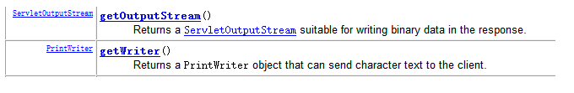
响应对象
操作响应体

Slide 18
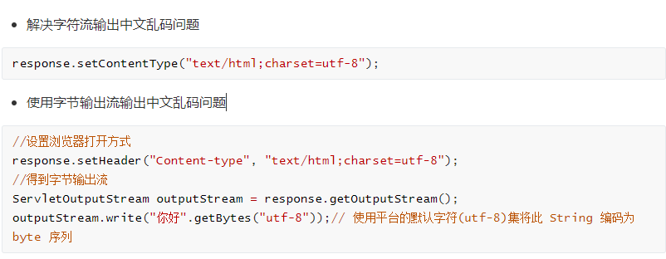
响应对象
响应乱码处理

Slide 19
响应对象
文件下载方式
  - 第一种:超链接方式（不推荐）
    链接的方式：直接将服务器上的文件的路径写到href属性中.如果浏览器不支持该格式文件,那么就会提示进行下载, 如果 浏览器支持这个格式(eg: png, jpg....)的文件,那么直接打开,不再下载了
  - 第二种:手动编码方式（推荐）
  手动编写代码实现下载.无论浏览器是否识别该格式的文件,都会下载.

Slide 20
响应对象
文件下载
  创建字节输入流，关联读取的文件。
  设置响应消息头支持的类型。
  设置响应消息头以下载方式打开资源。
  通过响应对象获取字节输出流对象。
  循环读写。
  释放资源。

Slide 21
目
请求对象
响应对象
综合案例
Contents

Slide 22
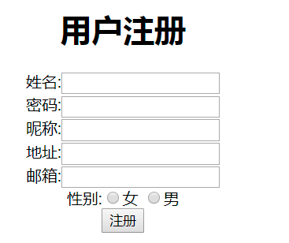
综合案例
注册案例

Slide 23
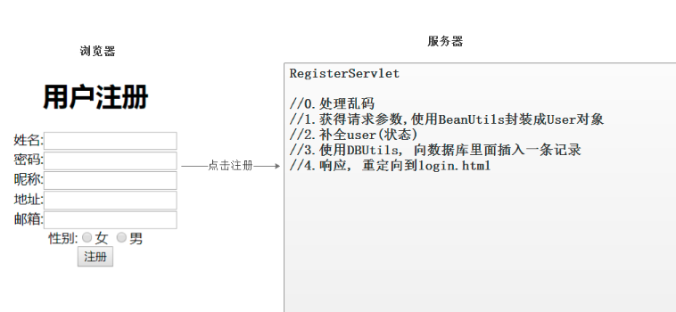
综合案例
注册案例思路分析

Slide 24
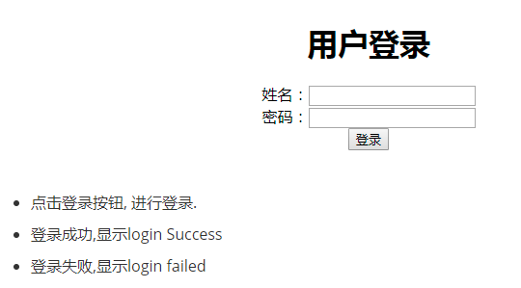
综合案例
登录案例

Slide 25
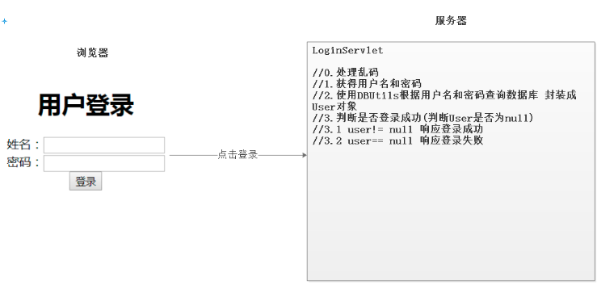
综合案例
登录案例思路分析

